Slide 1
Power BI 生データからのレポート作成方法 みかん編
2022年 7月 3日
bianchi57

Slide 2
目次
付録
0．設定 1 ～ 3 番
１．データ取得 1 ～ 7 番
２．クエリ操作 8 ～ 20 番
３．モデリング 21 ～ 26 番
４．レポート作成 27 ～ 44 番

Slide 3
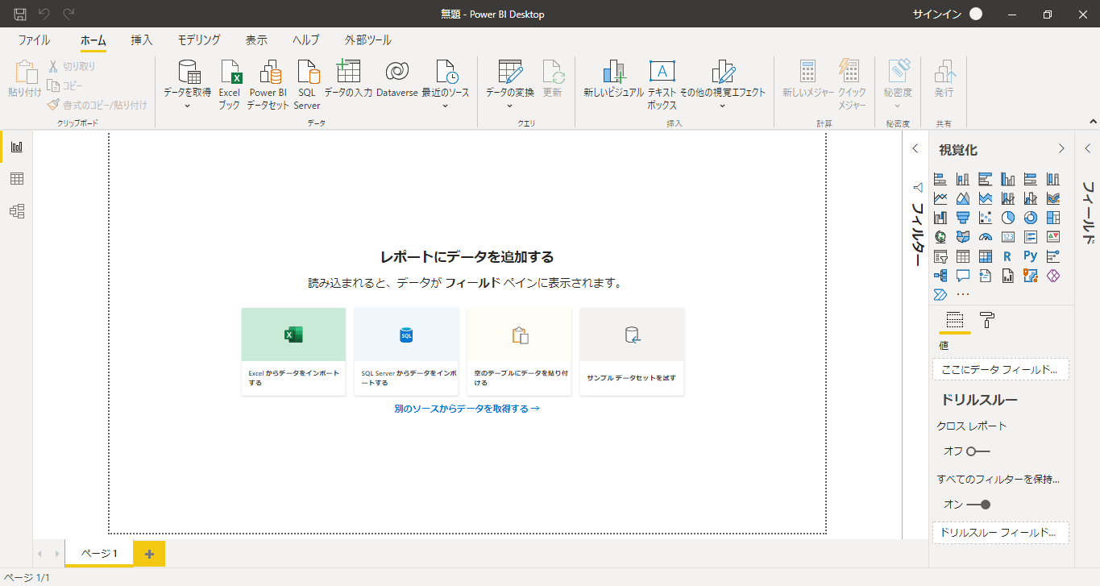
0.付録
１．ツールバーの「ファイル」をクリックする

Slide 4
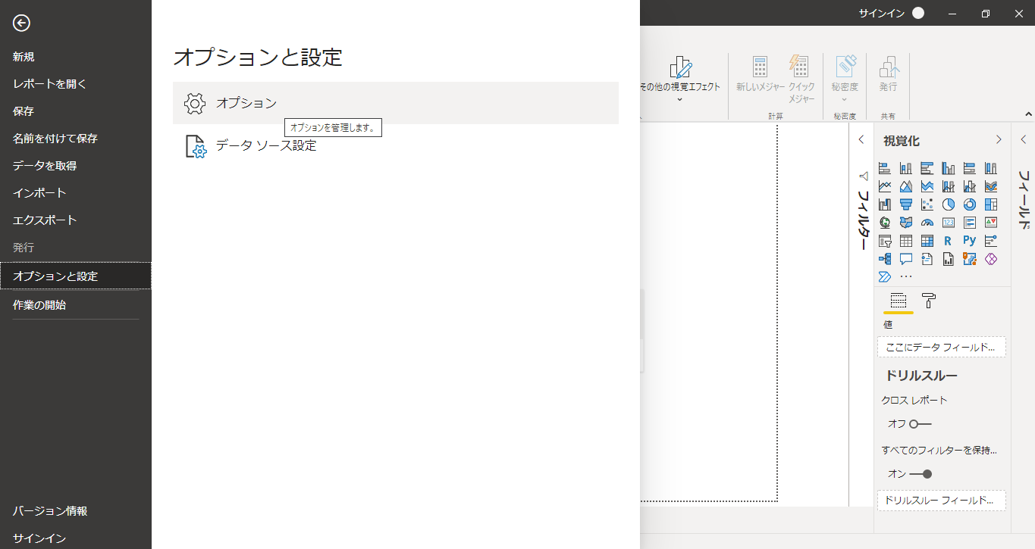
0.付録
２．「オプションと設定」をクリックし、「オプション」を選択する。

Slide 5
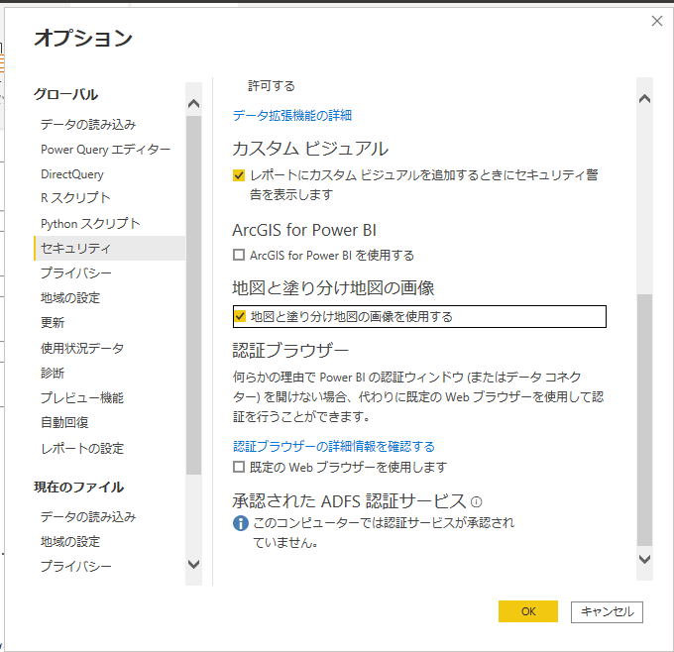
0.付録
３．「グローバル」＞「セキュリティー」の、
「地図と塗り分け地図の画像」＞「地図と塗り分け地図の画像を使用する」の
チェックボックスをつける

Slide 6
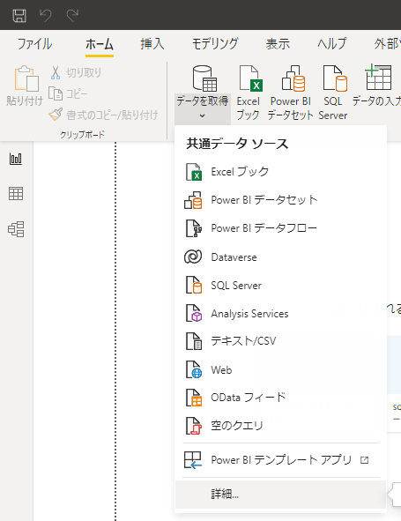
1.データ取得
１．データを取得 ＞ 詳細 を選ぶ

Slide 7
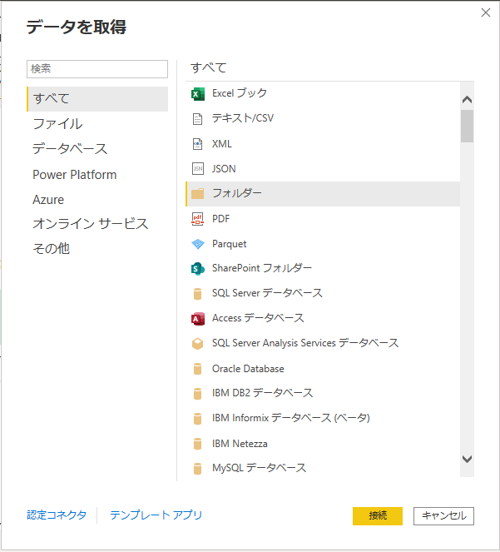
1.データ取得
２．フォルダ ＞ 接続 を選ぶ

Slide 8
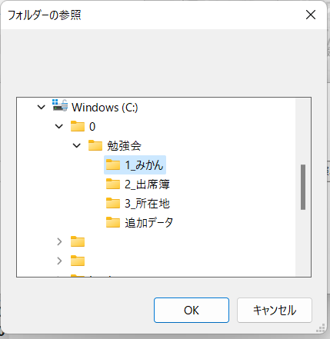
1.データ取得
３．「参照」を押し、販売データが保存されているフォルダ「1_みかん」のパスを指定し「OK」を押す。

Slide 9
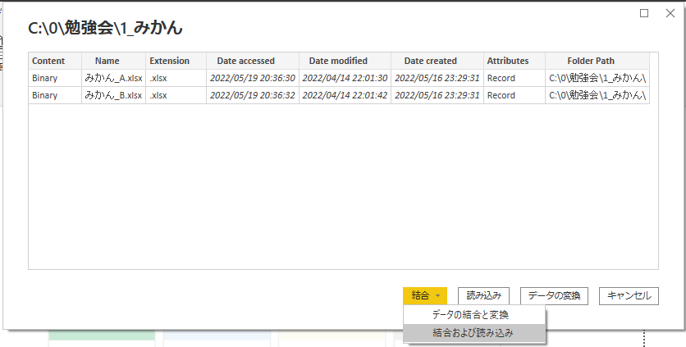
1.データ取得
４．「結合▼」の「▼」を押して「結合および読み込み」を選択する。

Slide 10
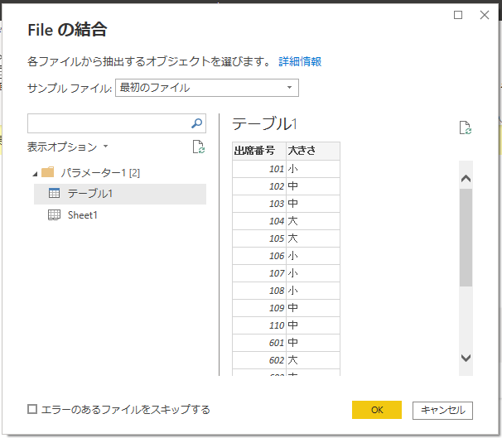
1.データ取得
５．「テーブル1」を選択しOKを押す。

Slide 11
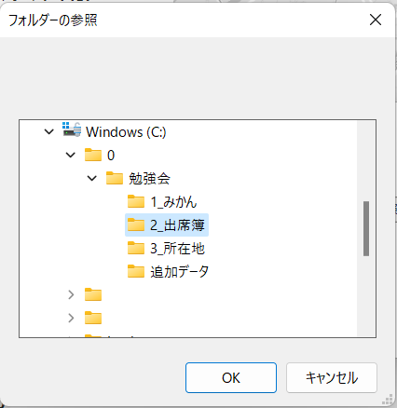
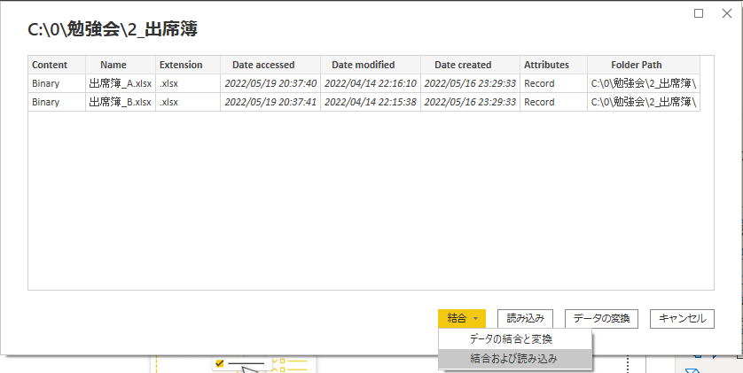
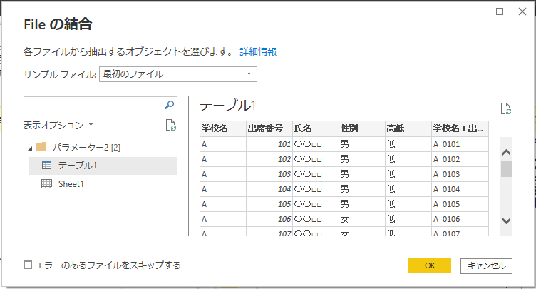
1.データ取得
６．「データ取得」＞「フォルダ」＞「参照」＞「2_出席簿」パスを指定しOKを押す。
「結合▼」の「▼」を押し「結合および読み込み」選択
「テーブル1」を選択し「OK」を押す。

Slide 12
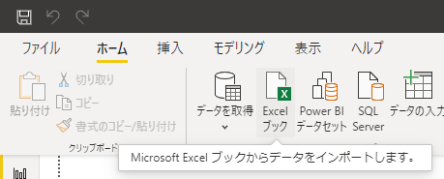
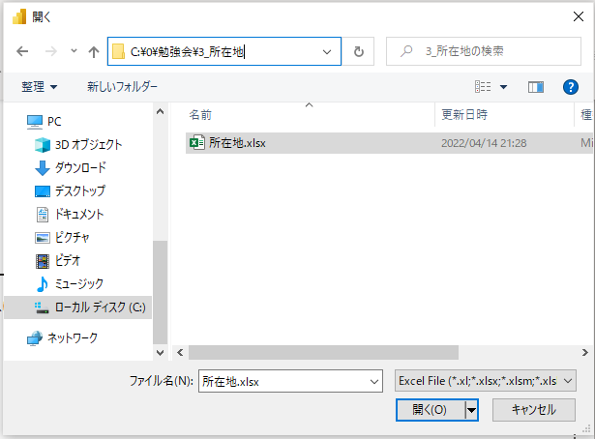
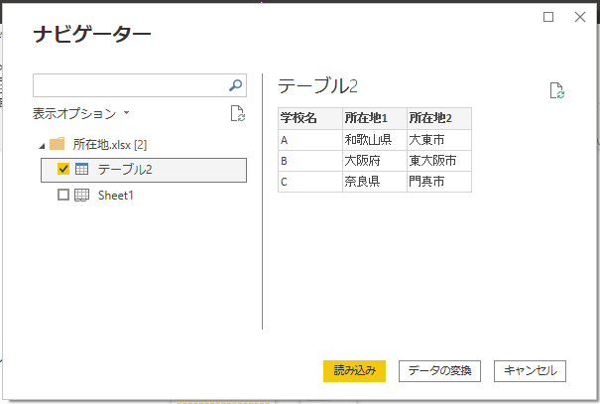
1.データ取得
7．Excelブック を選ぶ
「所在地.xlsx」ファイルを選択し開くを押す。
「テーブル2」をチェックし「読み込み」を押す。

Slide 13
2.クエリ操作
8．「データの変換」を選択する。

Slide 14
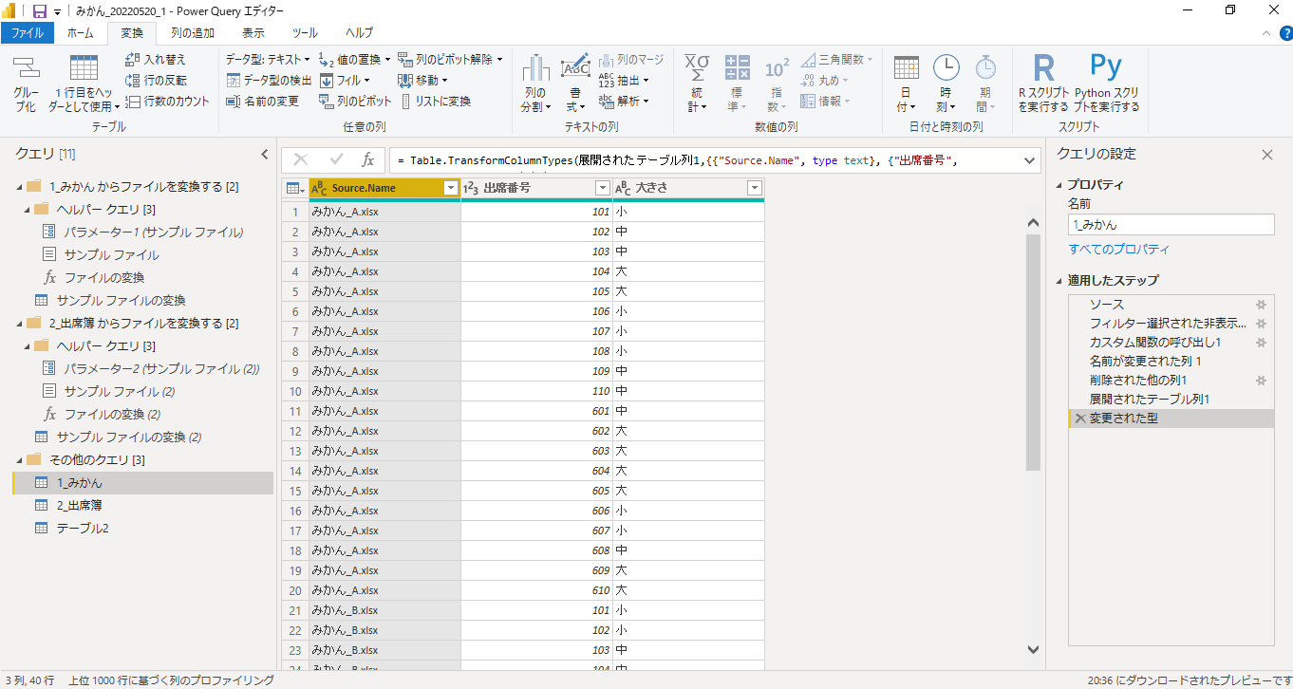
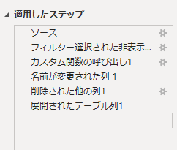
2.クエリ操作
9．「変更された型」をクリックし、左側の「×」をクリックする→（削除される）

Slide 15
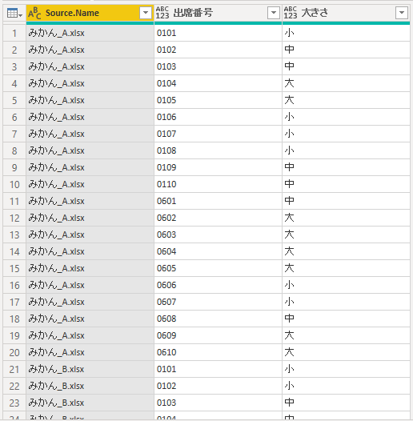
2.クエリ操作
１0．「1_みかん」 ＞ 「変換」 ＞ 「Source.Name」を選択する

Slide 16
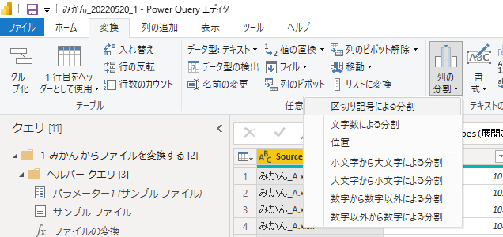
2.クエリ操作
１1．「列の分割」 ＞ 「区切り記号による分割」を選択する

Slide 17
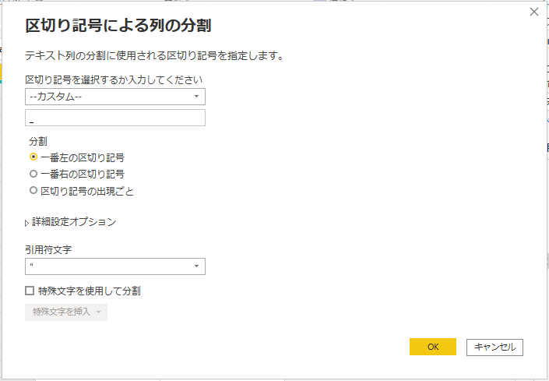
2.クエリ操作
１2．「ーーカスタムーー」 ＞ 「_(アンダーバー)」を確認し、「OK」を選択する

Slide 18
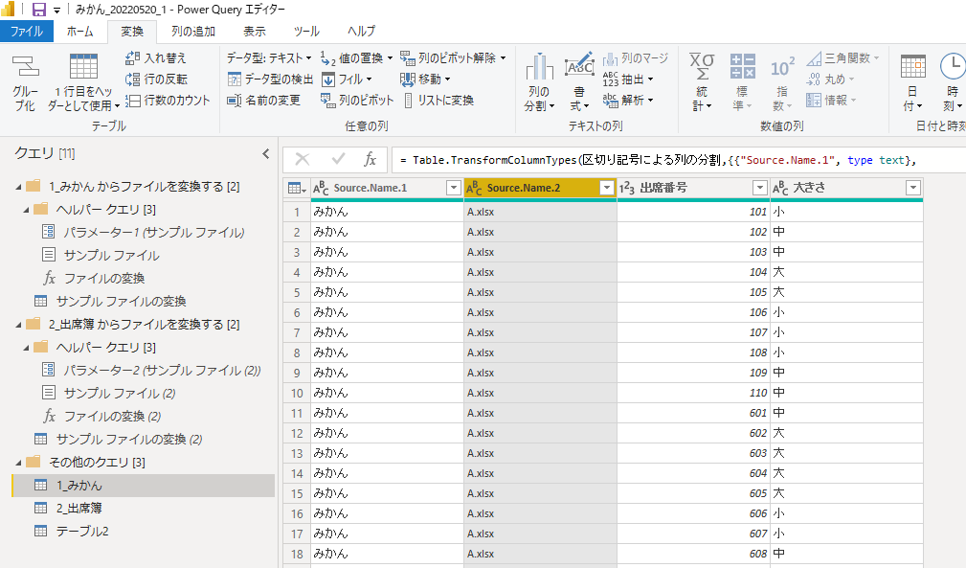
2.クエリ操作
１3．「 Source.Name.2 」を選択する

Slide 19
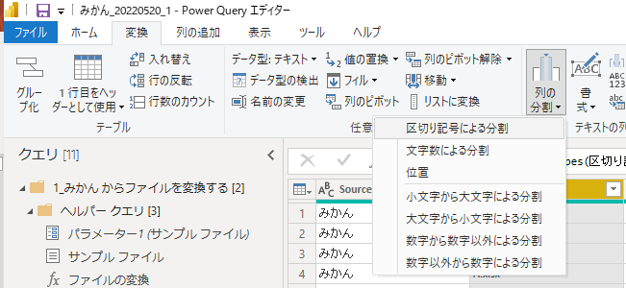
2.クエリ操作
１4．「列の分割」 ＞ 「区切り記号による分割」を選択する

Slide 20
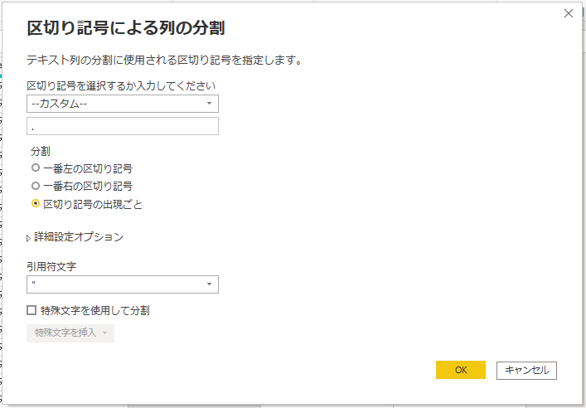
2.クエリ操作
１5． 「ーーカスタムーー」 ＞ 「.(ドット)」を確認し、 「OK」を選択する

Slide 21
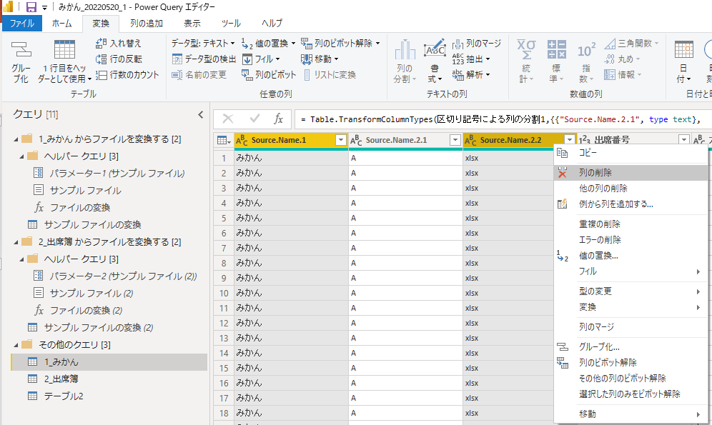
2.クエリ操作
１6．コントロールを押しながら「 Source.Name.1 」と「 Source.Name.2 」を選択し右クリック「列の削除」

Slide 22
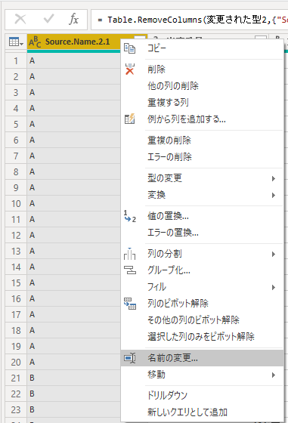
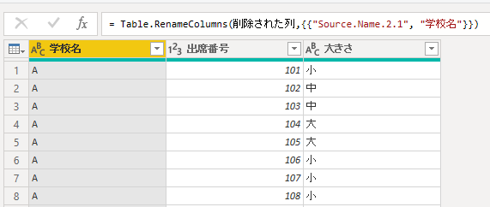
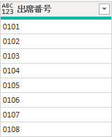
2.クエリ操作
１7．「 Source.Name.2.1 」を右クリック「名前の変更」を押し「学校名」に変更してEnter

Slide 23
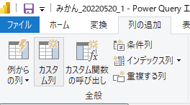
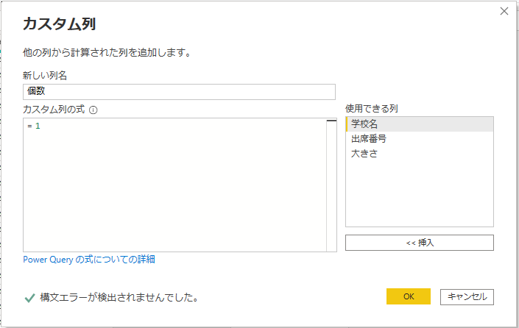
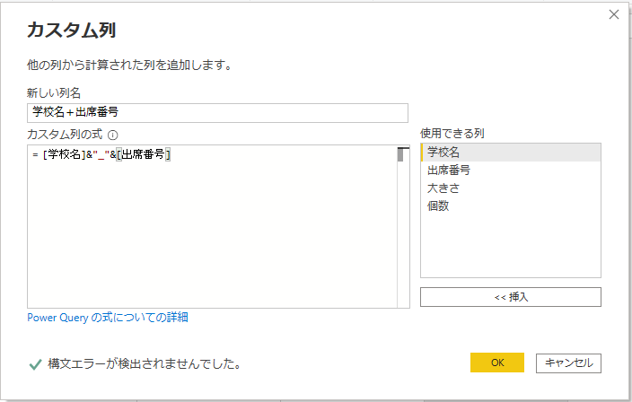
2.クエリ操作
１8．「 列の追加 」＞「カスタム列」をクリック
「 列の追加 」＞「カスタム列」をクリック
「 個数 」＞「＝1」を入力しOKをクリック
「学校名＋出席番号」、
「＝[学校名]&”_”&[出席番号]」と入力しOKを押す

Slide 24
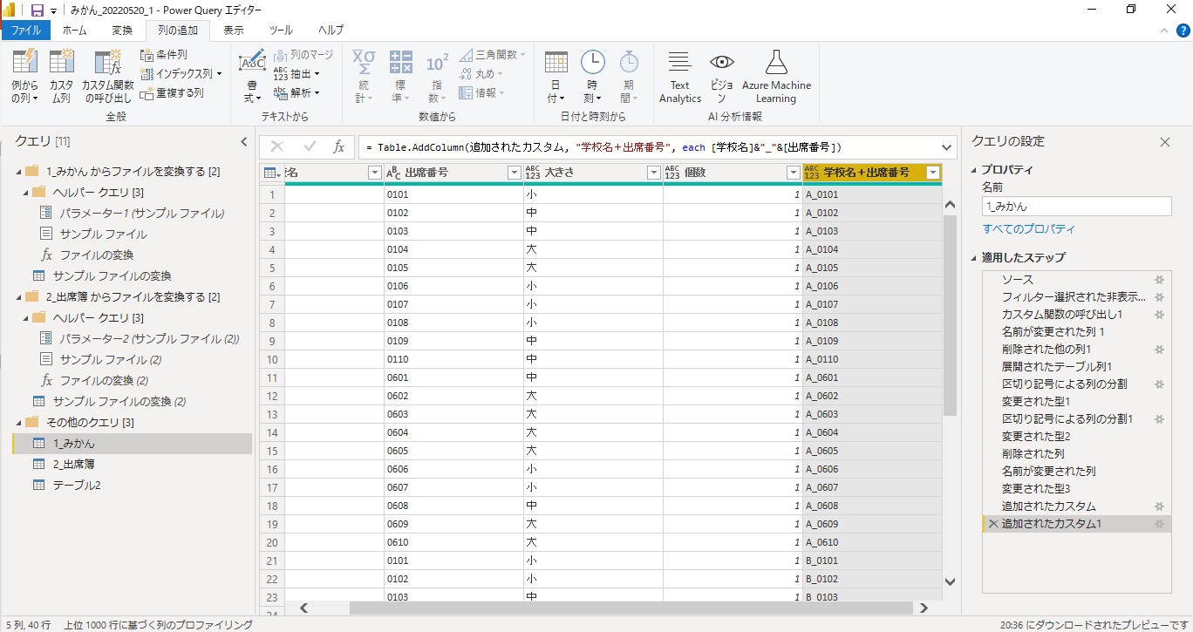
2.クエリ操作
１9．「 個数 」と「学校＋出席簿」が追加された

Slide 25
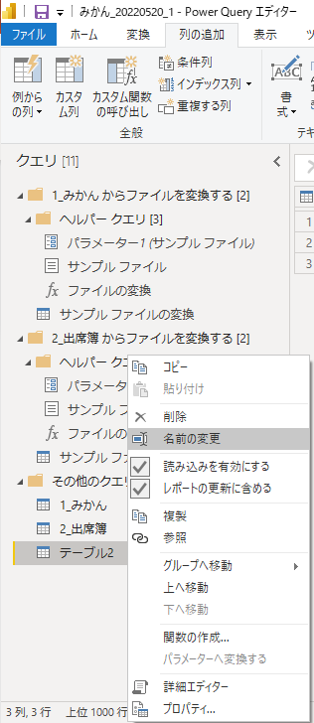
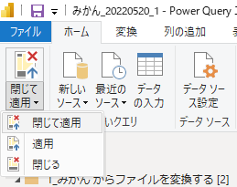
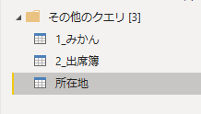
2.クエリ操作
20．「 テーブル2」を右クリックし「名前の変更」を選択し「所在地」に変更しEnter
「 ホーム」＞「閉じて適用」をクリック

Slide 26
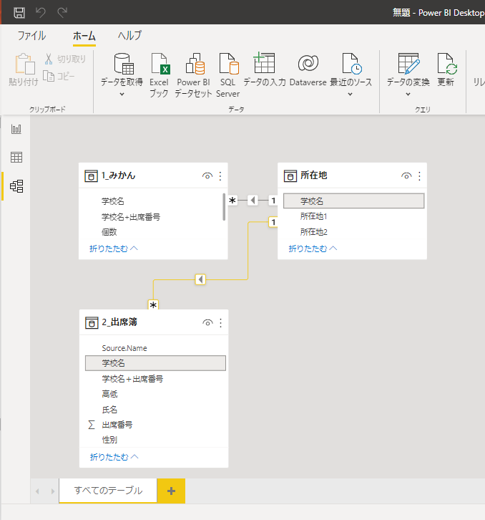
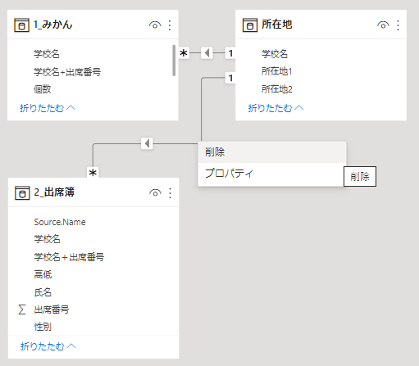
3.モデリング
21． (モデル)をクリック＞3つのテーブルを下図のように移動し、学校名をつなぐ線を右クリック＞削除

Slide 27
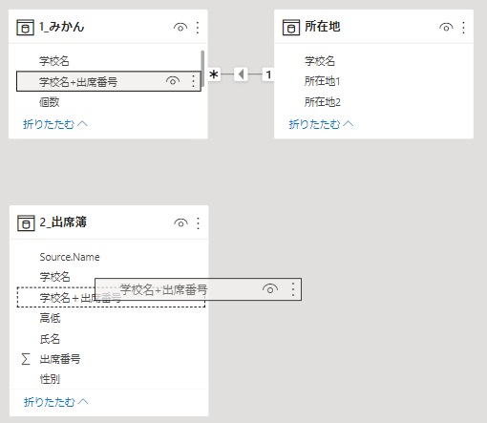
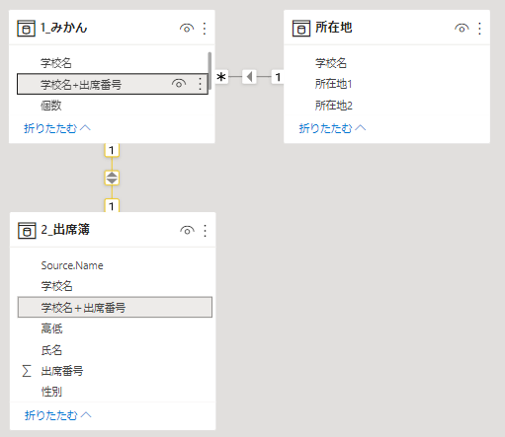
3.モデリング
22．「1_みかん」と「2_出席簿」の「学校名+出席番号」が線でつながっていない場合
ドラッグしてつなぐ

Slide 28
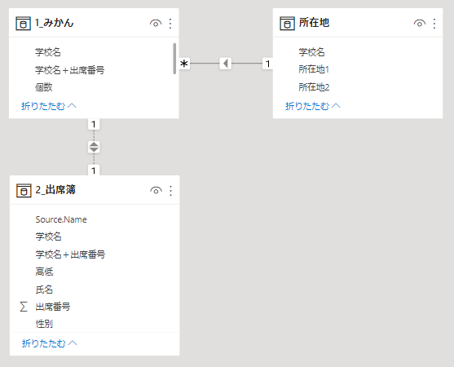
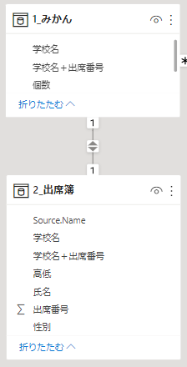
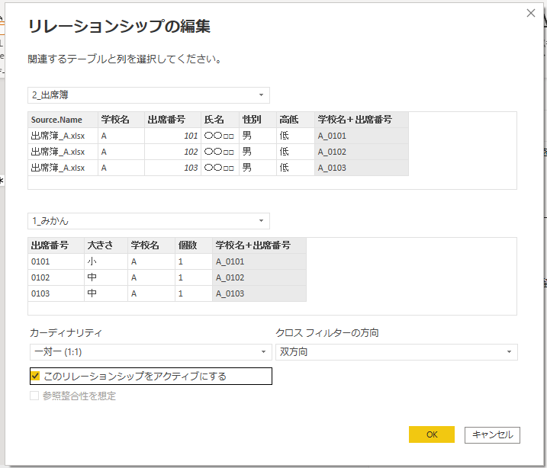
3.モデリング
23．「1_みかん」と「2_出席簿」の「学校名+出席番号」が点線でつながっている場合
「このリレーション…」をチェックする
点線が実線に変更された

Slide 29
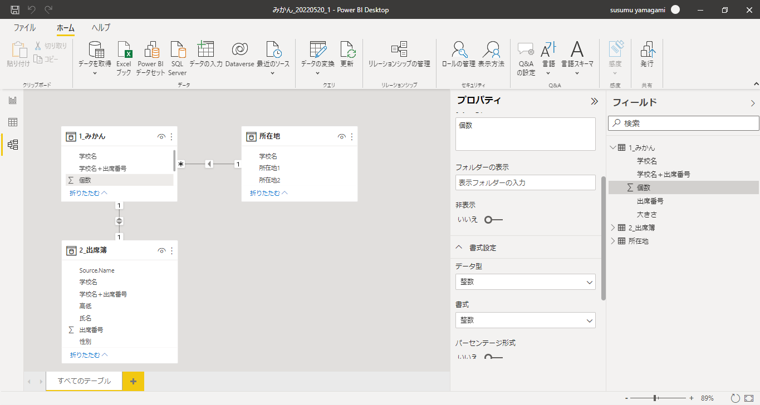
3.モデリング
24．「1_みかん」の「個数」をクリック、プロパティーの書式設定「データ型」と「書式」を「整数」にする

Slide 30
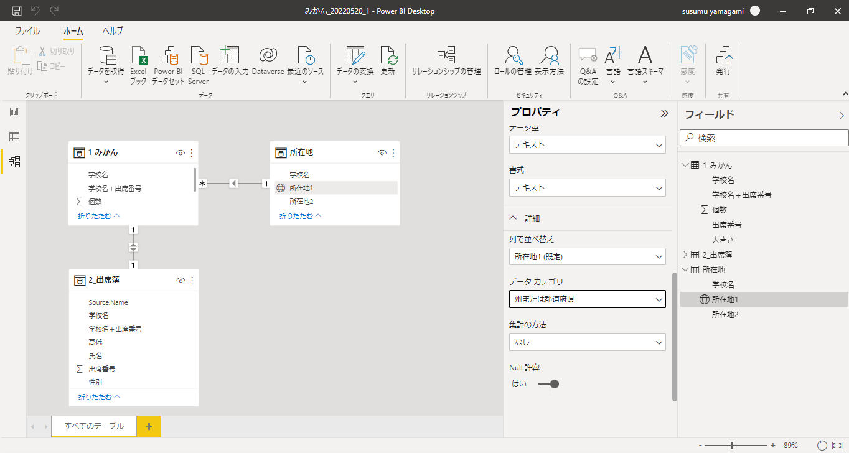
3.モデリング
25．「所在地1」クリック＞プロパティー詳細クリック＞「データカテゴリ」を「州または都道府県」選択

Slide 31
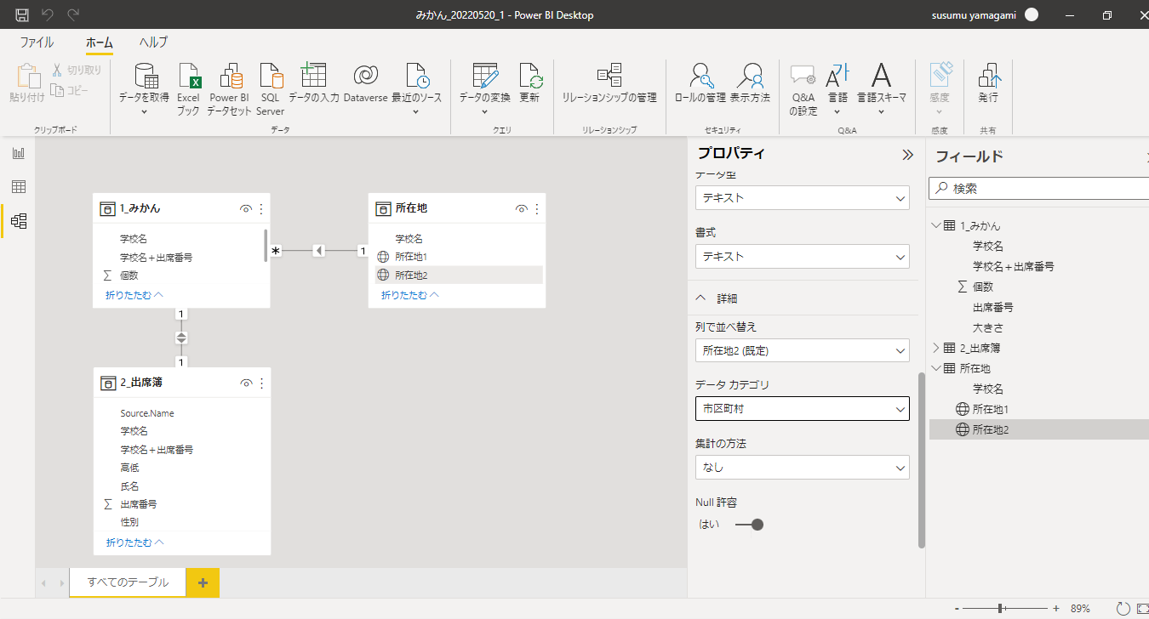
3.モデリング
26．「所在地1」クリック＞プロパティー詳細クリック＞「データカテゴリ」を「市区町村」選択

Slide 32
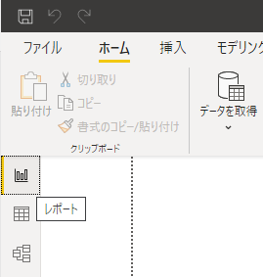
4.レポート作成
27．画面左側の レポート ボタンを押す

Slide 33
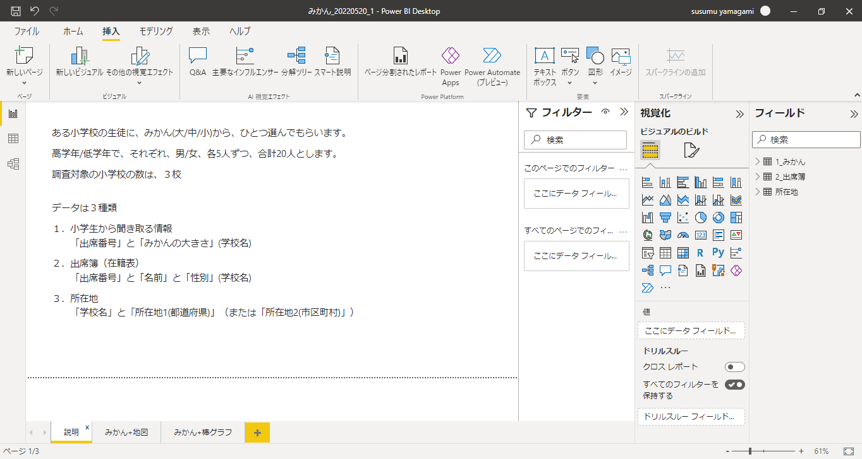
4.レポート作成
28．ページ1を「説明」に変更、「みかん+地図」「みかん+棒グラフ」ページを追加

Slide 34
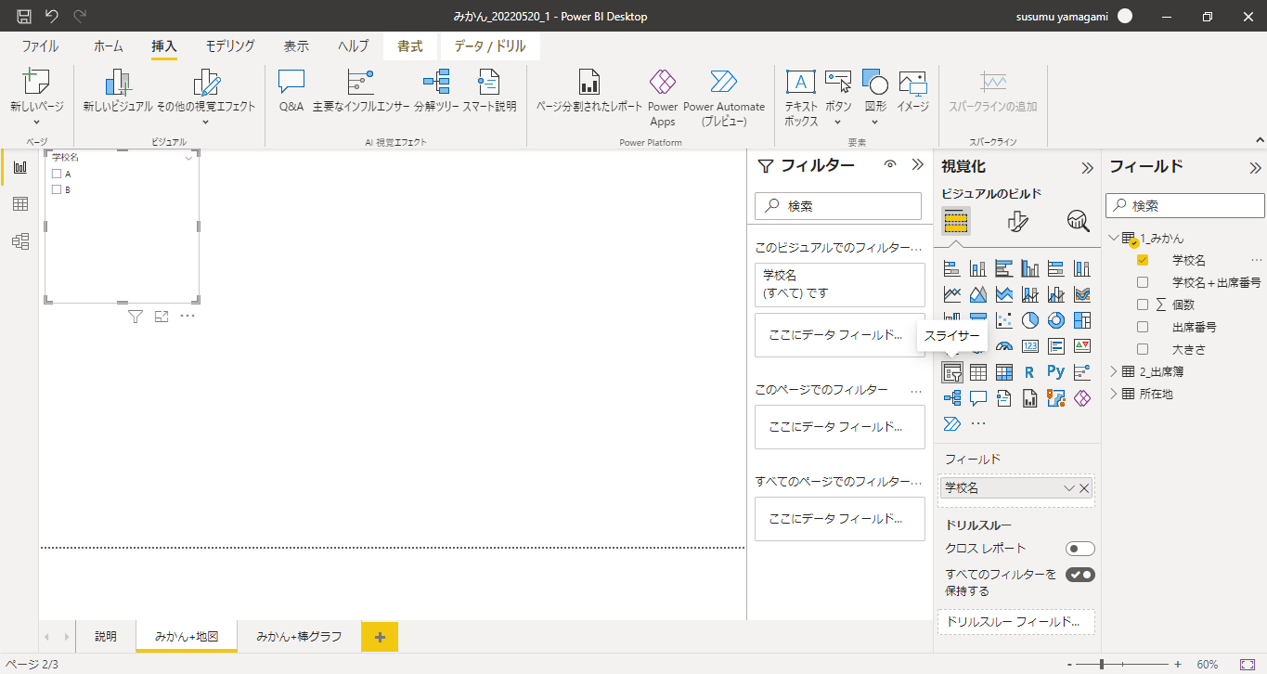
4.レポート作成
29．視覚化のスライサーをクリック＞フィールドに「学校名」を入れる

Slide 35
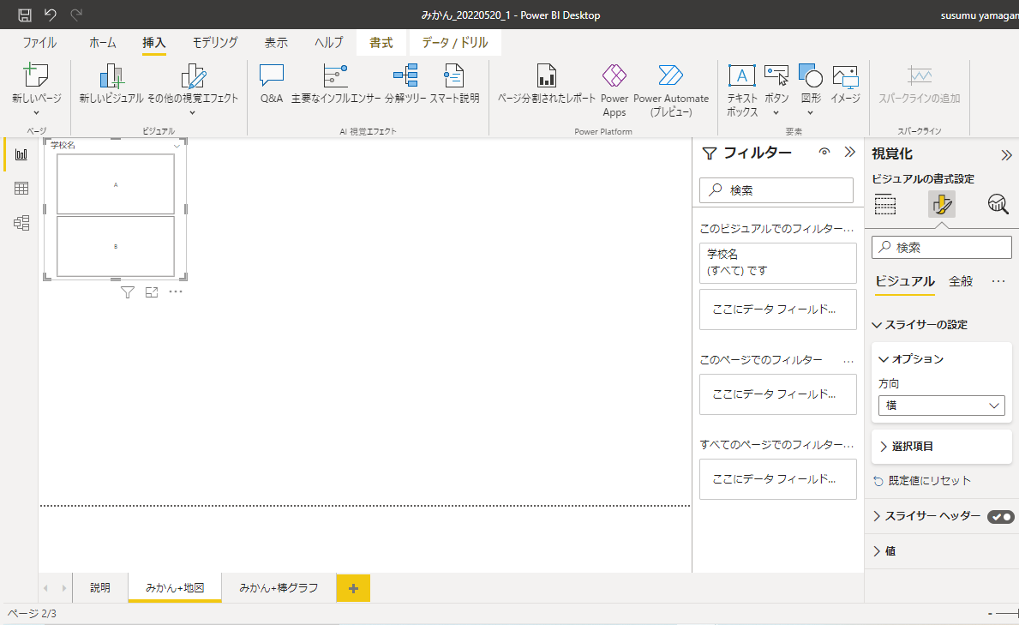
4.レポート作成
30．視覚化の をクリック＞ビジュアル＞スライサーの設定＞オプション＞方向＞「横」にする

Slide 36
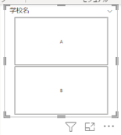
4.レポート作成
31．スライサーのサイズを調整する

Slide 37
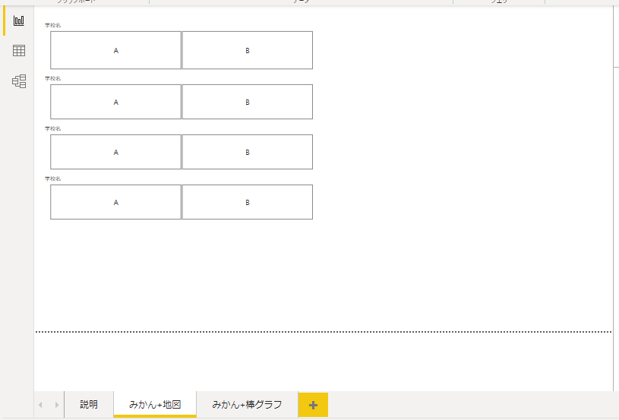
4.レポート作成
32．スライサーのサイズを調整して、コピー＆ペーストで４こ並べる

Slide 38
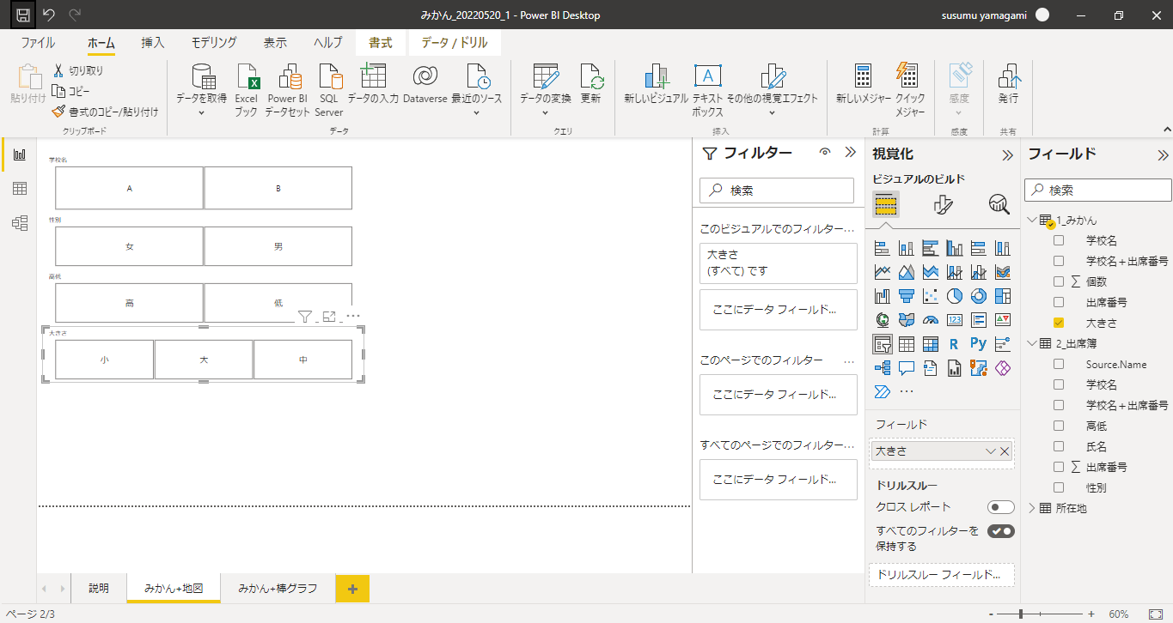
4.レポート作成
33．各スライサーをクリックして、フィールドに上から「性別」「高低」「大きさ」に入れ替える

Slide 39
4.レポート作成
34．円グラフをクリックし、凡例：「大きさ」、値：「個数」を入れる

Slide 40
4.レポート作成
35． をクリックし、🔎に「フォント」入力、フォント2か所を「15」に変更する

Slide 41
4.レポート作成
36．マトリックスをクリックし、行：「学校名」、列：「性別」「高低」、値：「個数」を入れる

Slide 42
4.レポート作成
37． をクリックすると、「高低」の項目が表示される
をクリック、フォント
2か所を「15」にする
文字サイズが大きくなった

Slide 43
4.レポート作成
38．マトリックスを２こ追加(コピーペースト)し、行/列/値に下図の項目に入れ替える

Slide 44
4.レポート作成
39．マップをクリックし、場所：「所在地2」、凡例：「大きさ」、バブル サイズ：「個数」を入れる

Slide 45
4.レポート作成
40． をクリックし、下図「グレースケール」「100」選択、「カテゴリラベル」にチェック入れいる

Slide 46
4.レポート作成
41．「みかん+地図」ページをコピーし「みかん+棒グラフ」に貼り付け、「同期しません」選択

Slide 47
4.レポート作成
42．マトリックスを2個コピー＆ペーストし、各々「集合棒グラフ」を押すと棒グラフに変わる
凡例：「学校名」変更
凡例：「高低」変更

Slide 48
4.レポート作成
43．ファイル追加

Slide 49
4.レポート作成
44．更新ボタン押すと、増えたデータに含まれる、増えた学校Cが追加される

